Slide 2
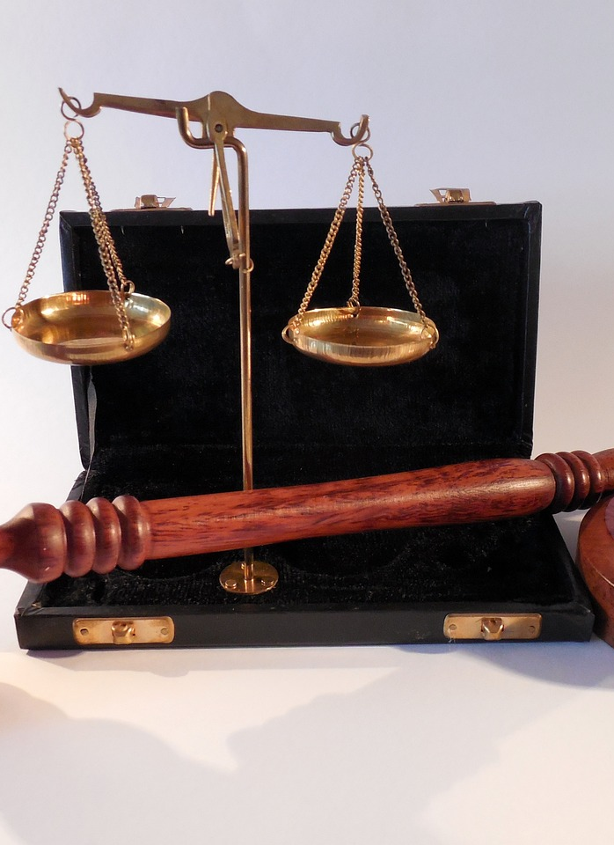
Grundlegendes zur Arbeitsgruppe
Am 27. Februar 2018 erklärte das Land die Erweiterung der Liftverbindung Saltria–Monte Pana für unzulässig.
Begründung: Der Masterplan Vision Gherdeina müsse berücksichtigt werden. Dieser sieht vor:
Eine Arbeitsgruppe soll einberufen werden, um alle Alternativen umfassend zu bewerten und zu prüfen.
Die Bevölkerung des gesamten Tals muss einbezogen werden.
Das Vorhaben muss den Grundsätzen eines nachhaltigen Tourismus entsprechen.

Slide 3
Erstellung der Arbeitsgruppe
Gemeindeausschuss Kastelruth und St. Christina konnten die vertretenden Vereine und Stakeholder der Arbeitsgruppe benennen. Diese soll eine breite Masse der Bevölkerung widerspiegeln.
Der Beschluss für die vorgeschlagenen Arbeitsgruppe kam über die Weihnachtsfeiertage 2023 heraus. Bewusst oder nicht? Niemand hatte das mitbekommen, sonst hätte es viele Einwände gegeben.

Slide 4
Kastelruth hatte drei Gemeindevertreter, St. Chrsitina zwei, Lajen, Wolkenstein und St. Ulrich nur einen.
Ist diese Zusammensetzung im Sinne einer breiten Bürgerbeteiligung?
Wir finden nicht!

Slide 5
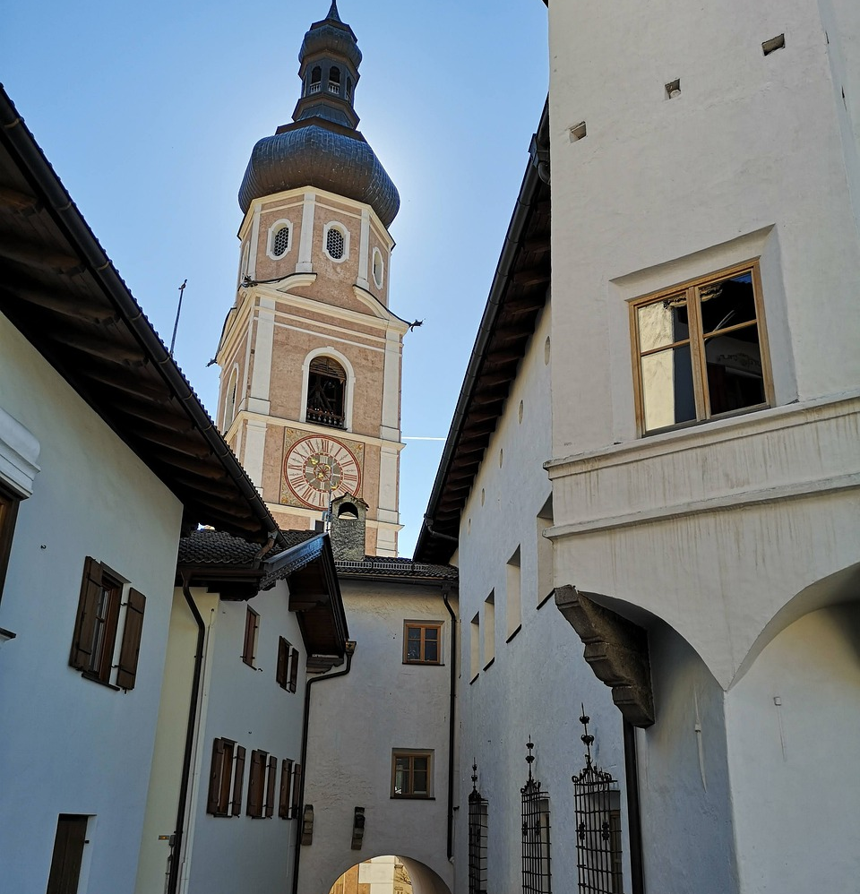
Kastelruth
Kastelruth hat sich seit Jahren für diese Verbindung eingesetzt und das Recht erhalten, die Arbeitsgruppe zu erstellen. Ist das akzeptabel?
Kastelruth hat es (über Umwege) geschafft, als einzige Gemeinde drei Ausschussmitglieder in die Arbeitsgruppe zu entsenden. Zufall oder gezielte Einflussnahme?
Begründung für das dritte Ausschussmitglied: Der Grund gehört der Eigenverwaltung (also indirekt der Gemeinde). Dennoch bewirtschaftet die Alminteressentschaft einen Teil dieses Grundes und war bereits mit einem eigenen Mitglied in der Arbeitsgruppe vertreten.

Slide 6
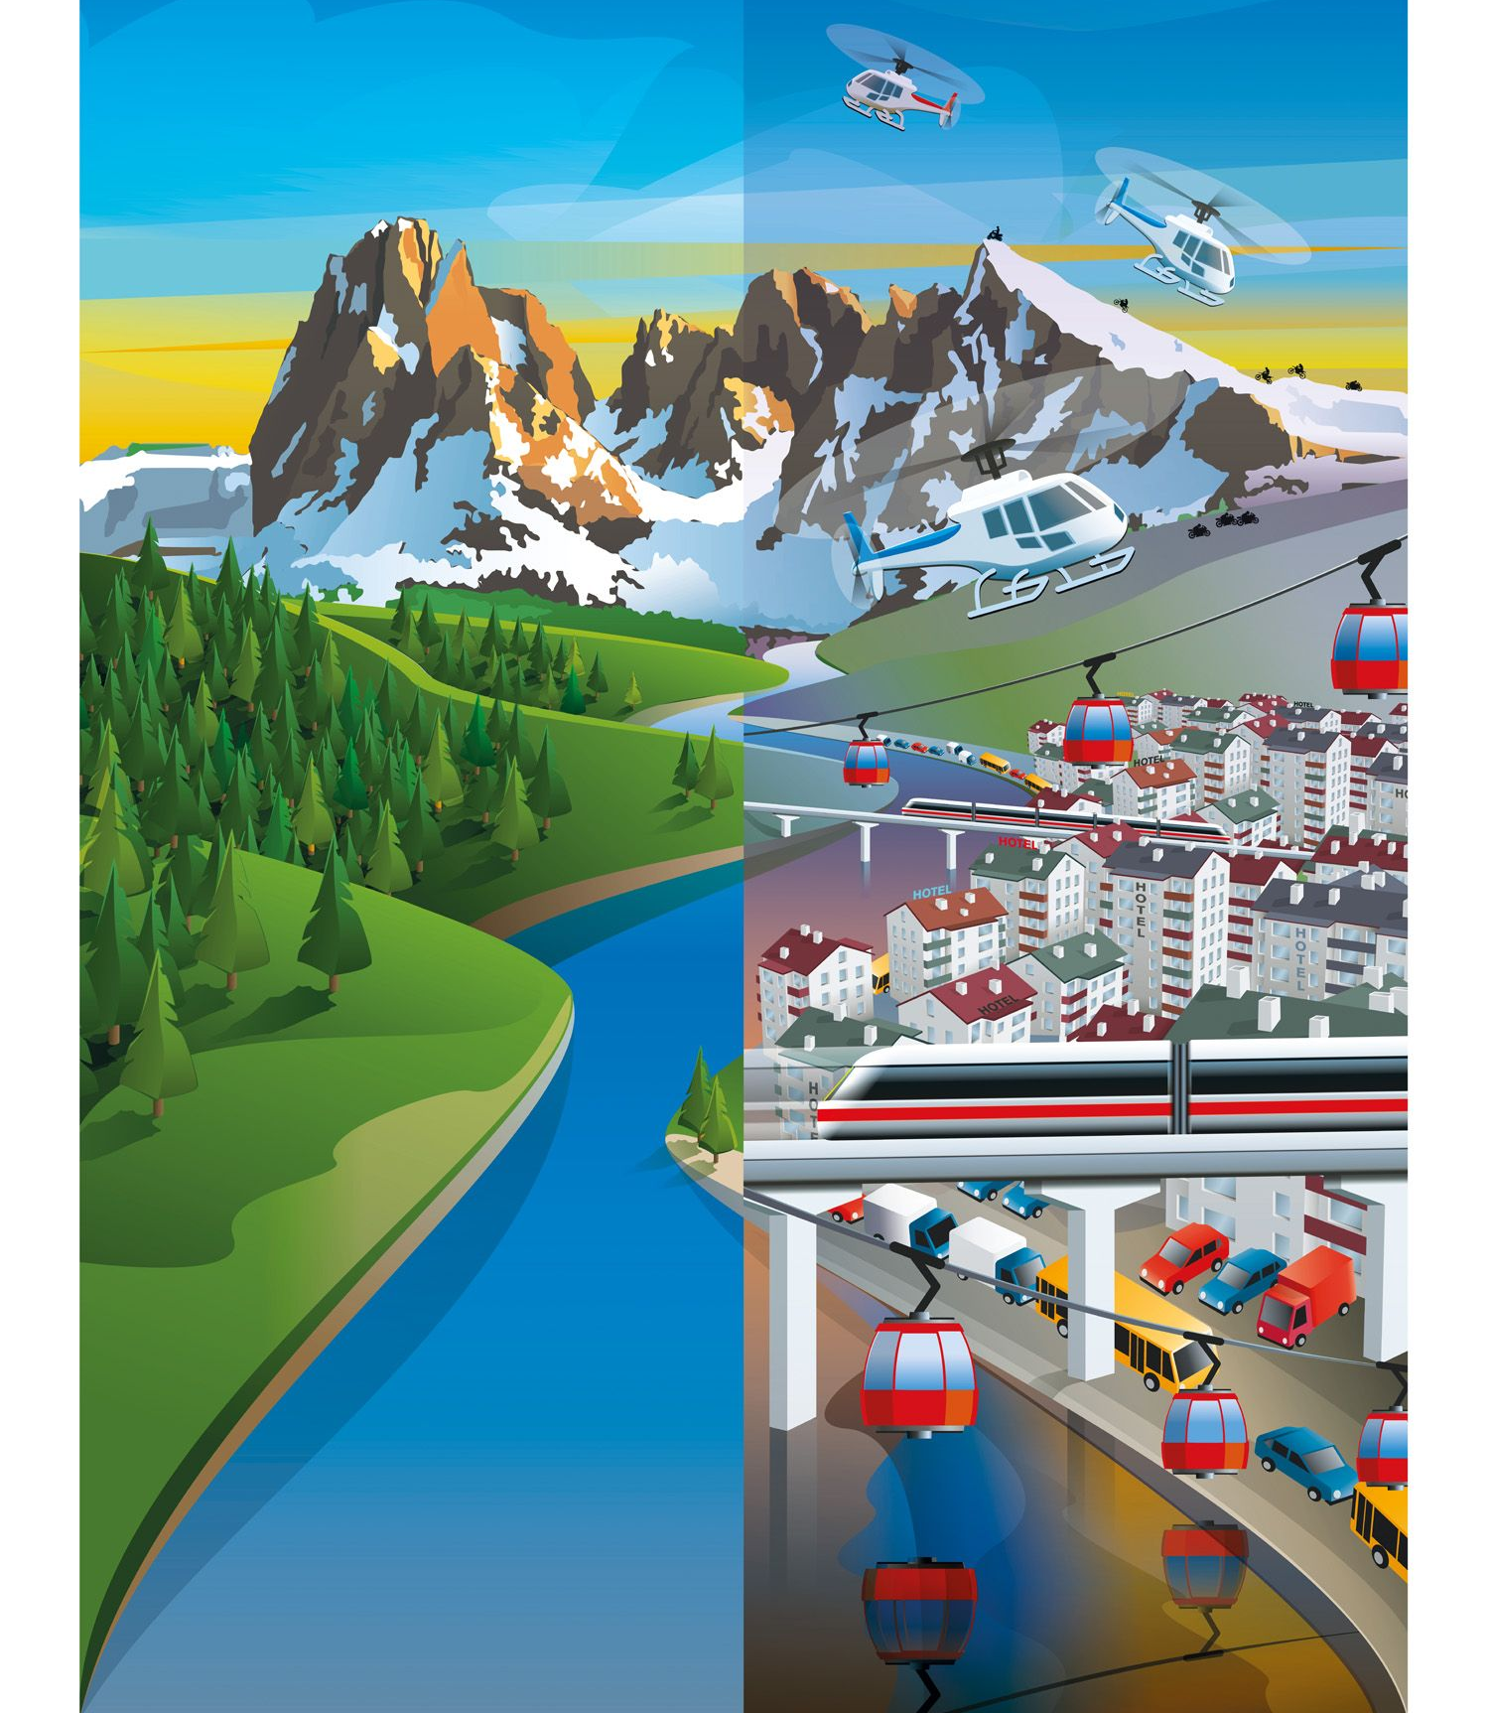
Die Arbeitsgruppe
Die Frage "Seilbahn: ja oder nein?" wurde nicht thematisiert.
Investoren erhielten in nahezu allen Sitzungen sehr viel Zeit, um ihre Anliegen bestmöglichst zu präsentieren und zu argumentieren.
Projektunterlagen waren schwer zugänglich, und Experten waren zunächst nicht vorgesehen. Erst auf unsere Forderung hin wurden Experten eingeladen.

Slide 7
Die Arbeitsgruppe
Die Arbeitsgruppe unterlag einer Geheimhaltungsklausel mit der Begründung „sensible Daten“ – diese wurden jedoch letztendlich vollständig veröffentlicht.
Alle unabhängigen Experten (für Flora, Fauna, Wasser und Geologie) sprachen sich gegen die Verbindung aus – mit Ausnahme jener, die selbst ein Projekt eingereicht hatten (Verkehr) oder direkt als Proponenten (Wirtschaft) beteiligt waren.
Die Abstimmung fiel knapp aus: 8 Gegenstimmen, 9 Stimmen dafür. Hätte nur eine Touristiker weniger teilgenommen, oder hätten Lajen, St. Ulrich und Wolkenstein ebenfalls zwei Gemeindevertreter in der Arbeitsgruppe gehabt, oder Kastelruth statt drei nur zwei, wäre das Ergebnis anders ausgefallen.

Slide 8
Der Abschlussbericht
Die Veröffentlichung erfolgte verspätet, da Investoren eine neue Machbarkeitsstudie erstellten, die gemeinsam mit dem Abschlussbericht veröffentlicht werden sollte.
Es wird nicht erwähnt, dass die Mehrheit der Experten die Verbindung negativ bewerten.
Wir haben einen Antrag auf Akteneinsicht gestellt, aber bis zur Veröffentlichung keine Einsicht bekommen.

Slide 9
Das Recht auf Einwand der Bürger
Bis zum 5. Dezember besteht das Recht, Einwände einzureichen.
Die Gemeinden wollten die Bürger über das Einwandrecht ursprünglich nur auf der Amtstafel informieren, nicht im Gemeindeboten.
Einwände ja, aber wie?
Eingeschriebener Brief -> Warteschlange + 6 €
Persönliche Abgabe in der Gemeinde -> Während der Arbeitszeit?
PEC-Email -> Vielleicht 10% der Bürger?

Slide 10
Zusammenfassend Bürgerbeteiligung oder -ausgrenzung
Der Beschluss wurde während der Weihnachtsferien veröffentlicht.
Die Arbeitsgruppe war unausgewogen besetzt, mit einer Verschwiegenheitsklausel.
Keine Experten vorgesehen, dafür zahlreiche Proponenten und Investoren.
Eingeschränktes Einwandrecht durch PEC-Adresse, eingeschriebenen Briefs bei Post oder Gang zur Gemeinde.
Keine Kommunikation in den Gemeindemedien.
Vorschlag für ein Referendum wurde von manchen kritisiert, aus Sorge, dass die Bürger*innen mehrheitlich dagegen stimmen könnten.

Slide 11
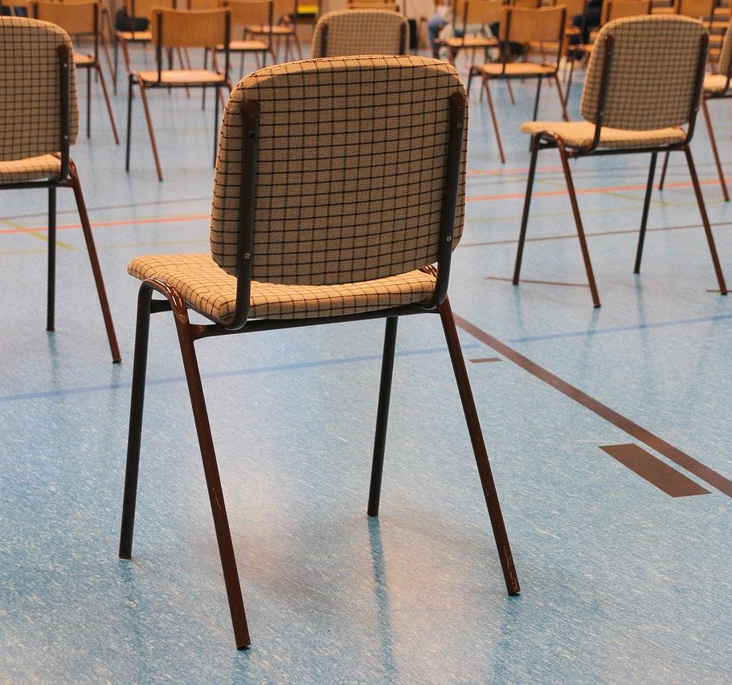
Wie geht es weiter?
Informationsveranstaltungen in den Gemeinden Kastelruth und St. Christina.
Keiner weiß, wann und wie diese umgesetzt werden.
Oder ob Bürger da noch das Recht haben mitzuentscheiden. Nach all dem vorausgegangenen, wohl eher nicht!

Slide 12
Wie hätte es funktionieren können?
Das Land hätte neutral die AG erstellen und moderieren können! Mit Gewicht auf Bürger und nicht Touristiker und Gemeindeausschussmitgliedern.
Überprüfung der AG-Mitglieder auf mögliche Beteiligungen an den planenden Unternehmen.
Transparenz und Öffentlichkeit von Anfang an.
Einmaliger Vortrag der Investoren und danach Ausschluss dieser von Diskussion!
Experten aller relevanten Bereiche von Anfang an!
Ankündigung der Veröffentlichung des Abschlussberichtes mit Einwandrecht zeitnah in den Gemeindezeitungen.
Einwandrecht mit E-Mail und Rückantwort statt PEC usw.
Miteinbeziehung aller Bürger*innen durch ein Referendum.

Slide 13
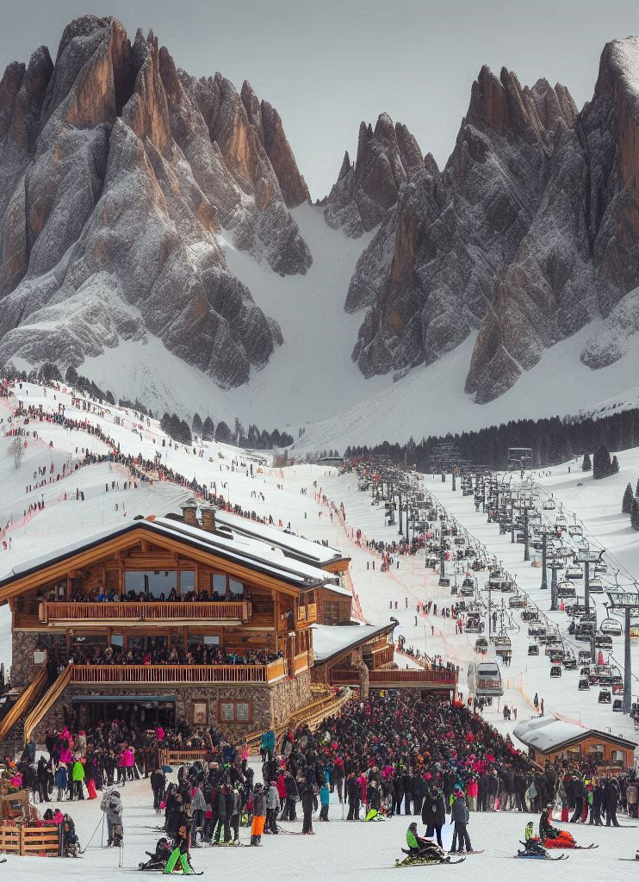
Vielen Dank

